Slide 1



Slide 2






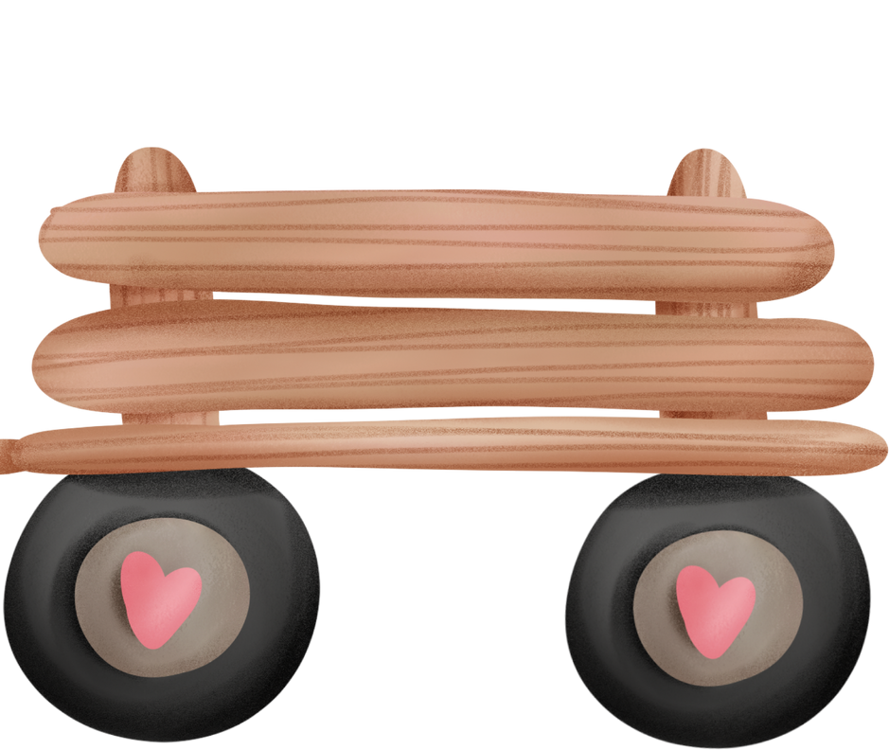





TRÒ CHƠI
TƯỚI HOA TRONG CHẬU

Slide 3
TƯỚI HOA TRONG CHẬU
Hướng dẫn chơi game
Mỗi chậu hoa tương ứng với 1 câu hỏi.
GV click vào chậu hoa để hiển thị câu hỏi tương ứng.
Click vào ô đáp án để chọn đáp án đúng.
Sau khi chọn đáp án đúng, GV click vào mũi tên "Quay về" để về màn hình chọn chậu hoa.
Click vào màn hình để chậu hoa biến mất.
Click vào chậu hoa tiếp theo để tiếp tục trò chơi.

Slide 4





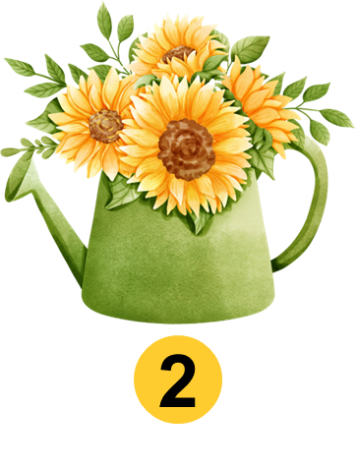





Slide 5

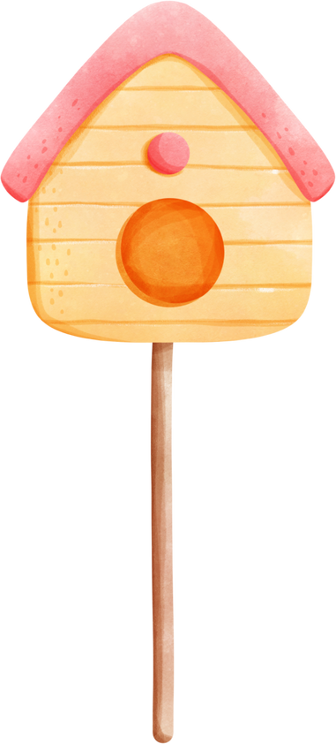

Câu hỏi 1: Tỉ số phần trăm của 18 và 80 là:
A. 12,5%.
B. 22%.
C. 26,2%.
D. 22,5%.

Slide 6
Câu hỏi 2: Năm 2022, tỉnh Hưng Yên có
5 000 ha trồng nhãn, trong đó diện tích cho thu hoạch khoảng 4 800 ha. Tìm tỉ số phần trăm diện tích trồng nhãn cho thu hoạch.
A. 96%
B. 58%
C. 75%
D. 89%

Slide 7
Câu hỏi 3: Tìm kết quả của phép tính:
5,859 : 9,3 x 0,45 = ?
A. 0,2385
B. 0,8352
C. 0,2835
D. 0,2538

Slide 8
Câu hỏi 4: Một lớp học có 40 học sinh, trong đó có 12 bạn tham gia câu lạc bộ bóng rổ của trường. Tính tỉ số phần trăm số bạn tham gia câu lạc bộ bóng rổ của lớp học đó.
A. 25%
B. 30%
C. 22%
D. 15%

Slide 9
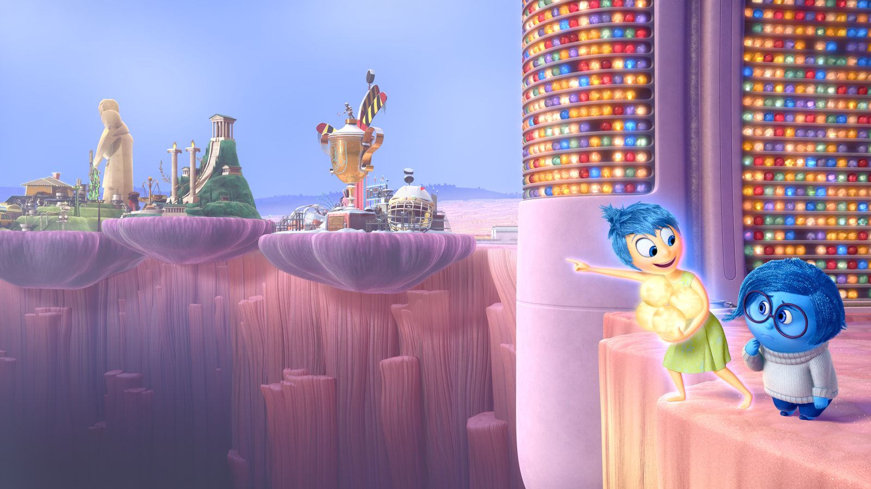


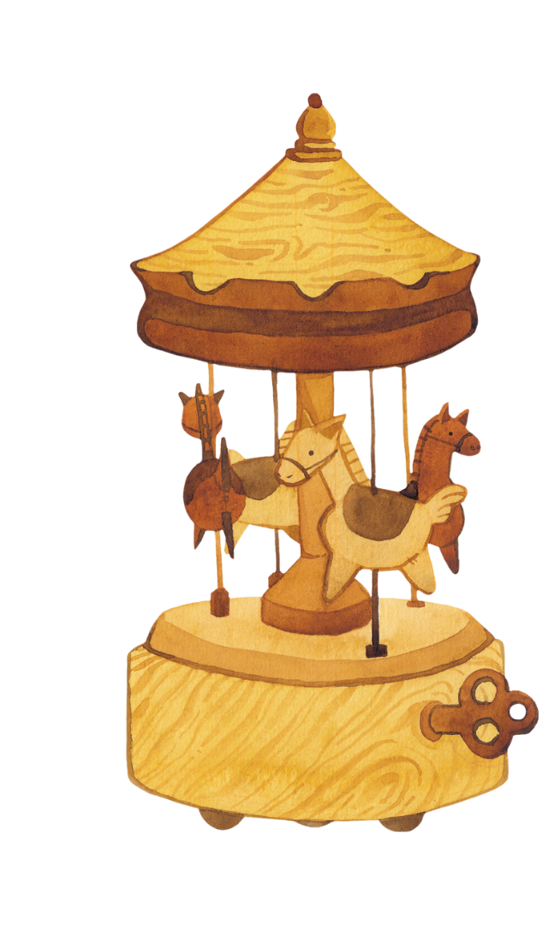
Thứ … ngày … tháng … năm …

Slide 10


Slide 11

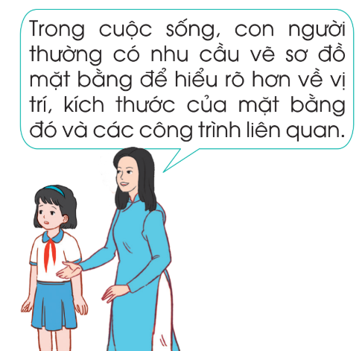
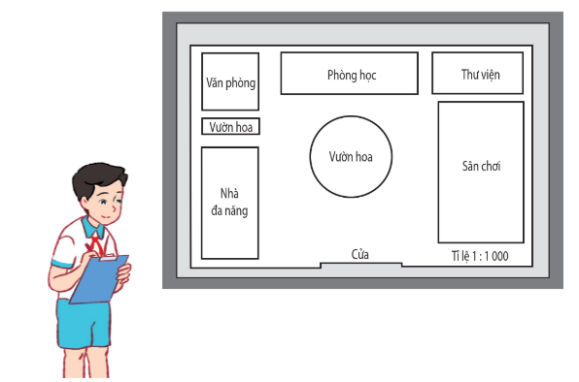
1
Dự án nhỏ: Vẽ sơ đồ mặt bảng

Slide 12
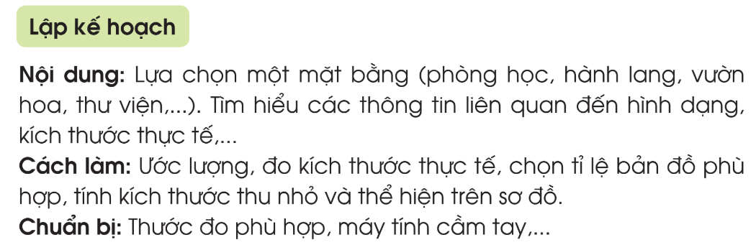

Slide 13
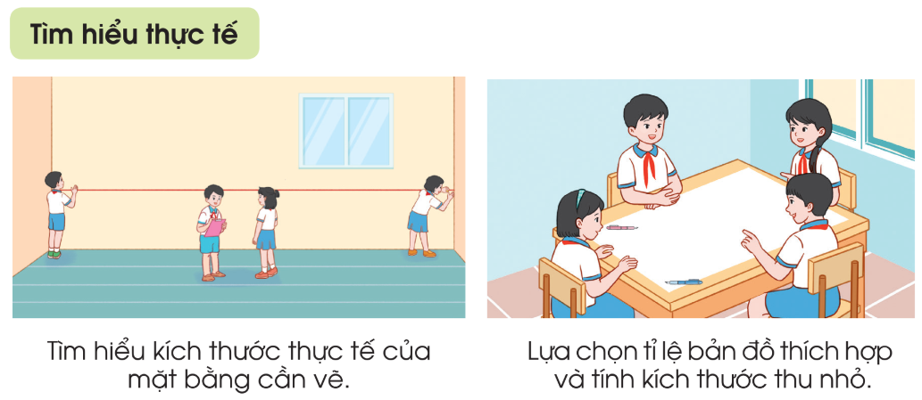

Slide 14
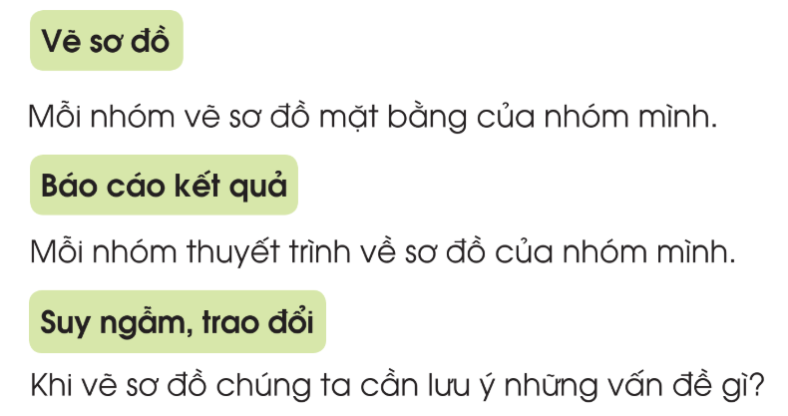

Slide 15
